Slide 1
Milníky umělé inteligence
Některé obrázky mají dobrá práva, některé ne… Nevím jak moc to chceme řešit, já už ani nevím odkud který obrázek je. Ideální by asi bylo se vždycky podívat na wikipedii jestli tam není nějaký free obrázek, případně jinam, případně nějaký free clipart, a případně něco koupit přes univerzitní shutterstock.

Slide 2
Co je AI
(možná tohle bude někde jinde, pak to tu být nemusí)
Umělá inteligence se zabývá úlohami, k jejichž řešení lidé potřebují inteligenci.
příklad: rozhodování banky, zda půjčit člověku 100 000 Kč
Starší AI: pravidla
pokud je člověku méně než 60 let a bere aspoň 30 000 Kč měsíčně, půjčíme mu
Novější AI: strojové učení z dat (napodobování toho, co už tu bylo v minulosti)
pokud jsme v minulosti podobným lidem obvykle půjčili, tak tomuhle taky půjčíme

Slide 3
Kvíz
Kdy poprvé AI dokázala…

Slide 4
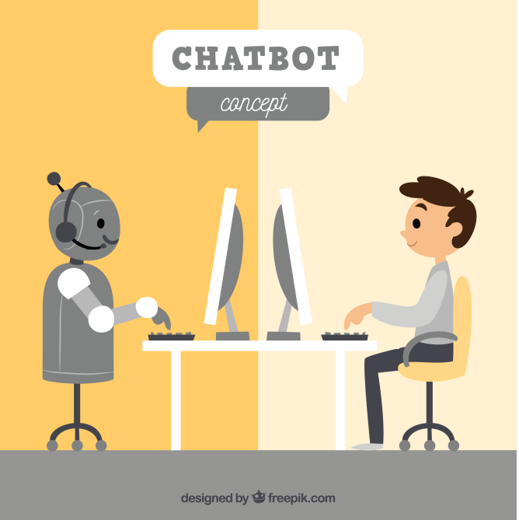
Ve kterém roce vznikl první chatbot?
chatbot = program, se kterým uživatel komunikuje pomocí krátkých textových zpráv
1966
1976
1986

Slide 5

První chatbot se jmenoval ELIZA a vznikl v roce 1966
Představoval psychologa, nebyl moc inteligentní, používal jen několik jednoduchých pravidel a vět a hlavně se hodně ptal.
1966
1976
1986

Slide 6
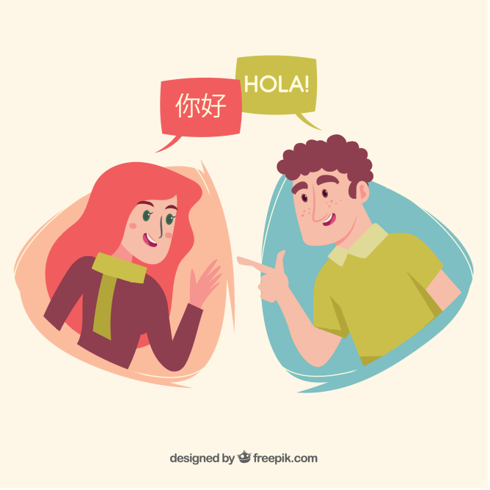
První automatický překlad?
Dnes například Google Translate nebo DeepL, překládá text z jednoho jazyka do jiného.
1944
1954
1964

Slide 7
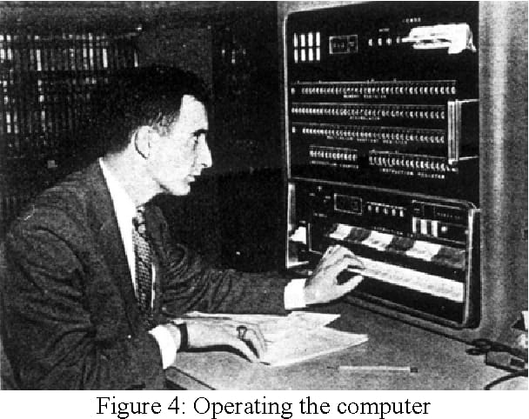
První automatický překlad byl z ruštiny do angličtiny v rámci Georgetown–IBM experimentu v roce 1954
Byl založený na jednoduchých pravidlech, v podstatě překládal slovo po slově podle slovníku.
> Mi pyeryedayem mislyi posryedstvom ryechyi.
< We transmit thoughts by means of speech.
1944
1954
1964

Slide 8
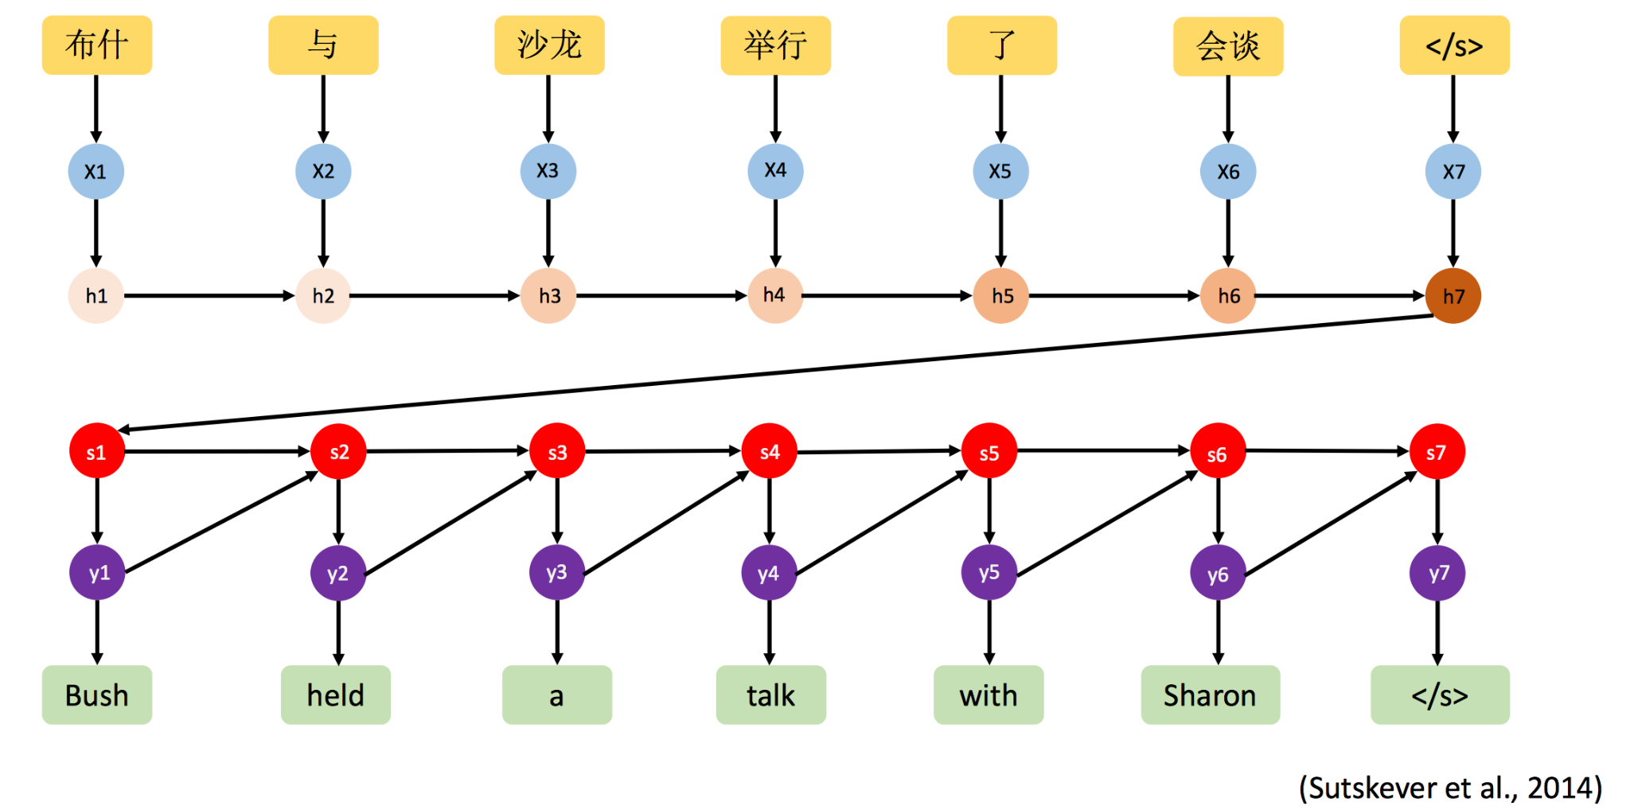
Další milníky automatického překladu
1988 statistický strojový překlad (IBM)
učí se překládat z trénovacích dat
2014 neuronový strojový překlad (D. Bahdanau)
umělé neuronové sítě
2018 kvalita srovnatelná s lidským překladem (Microsoft)
překlad novinových zpráv z čínštiny do angličtiny

Slide 9
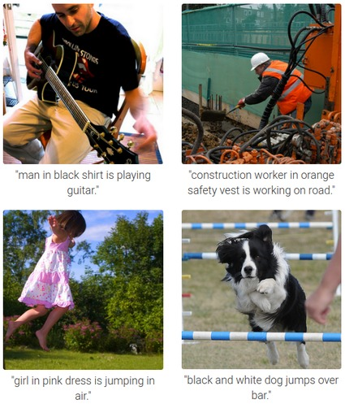
První automatické popisování obrázků?
Vygenerovat textový popisek k obrázku
1979
1989
1999

Slide 10
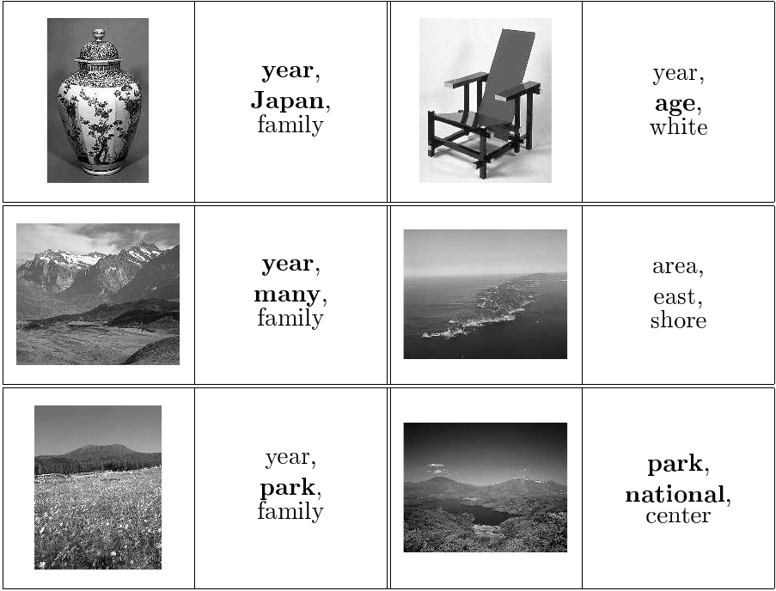
První automatické popisování obrázků: 1999 Mori, Takahashi, Oka
Vygenerovat popisek pomocí pravidel je prakticky nemožné, první systémy proto vznikly až s rozvojem strojového učení. Popisek obrázku generuje na základě popisků podobných obrázků v trénovacích datech.
1979
1989
1999

Slide 11
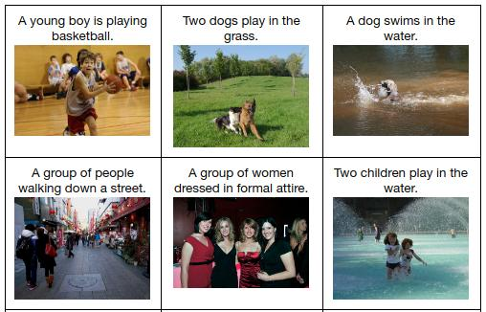
Další milníky popisování obrázků
2012 AlexNet
umělá neuronová síť
85% popisků správně
2015 Microsoft
95% popisků správně
lepší než člověk

Slide 12
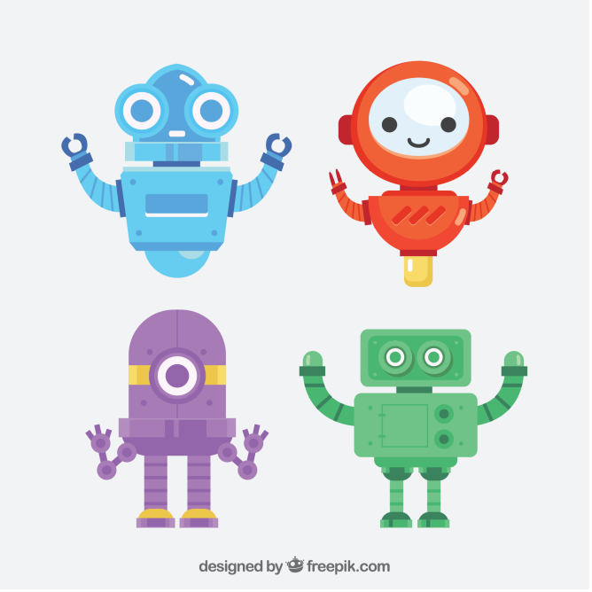
První autonomní roboti?
1949
1959
1969

Slide 13
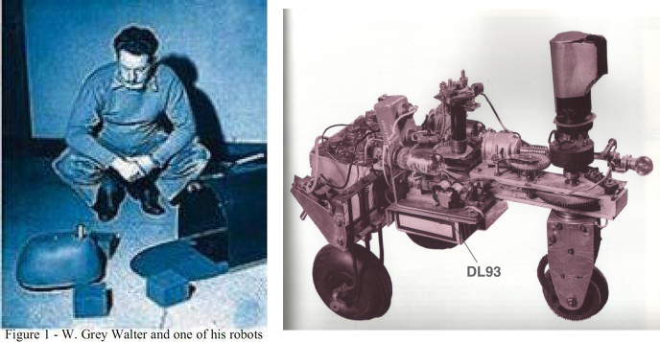
1949 Elmer a Elsie
Náhodně se procházeli, reagovali na světlo a dotek, jejich “mozky” měly dvě umělé neuronové buňky
1949
1959
1969

Slide 14
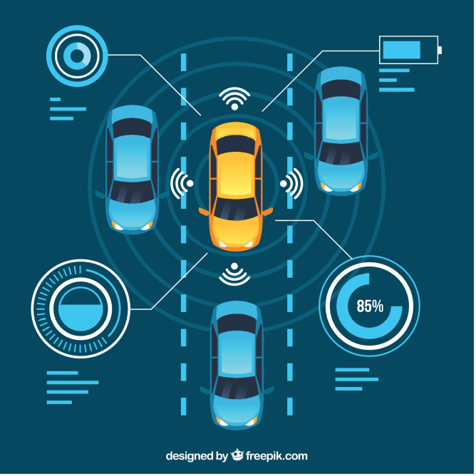
První samořídící auto?
1977
1987
1997

Slide 15
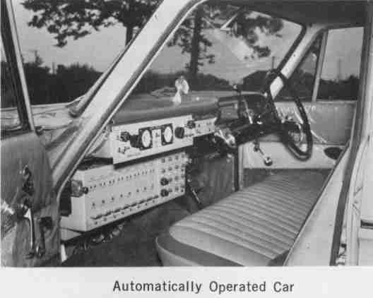
1977 Tsukuba Mechanical Engineering Laboratory
1977
1987
1997
1977 Tsukuba
speciálně upravená silnice, max 30 km/h
1985 ALV
standardní silnice
1995 CMU NavLab 5
od pobřeží k pobřeží, průměrně 100 km/h
2018 Waymo
samořídící taxi

Slide 16
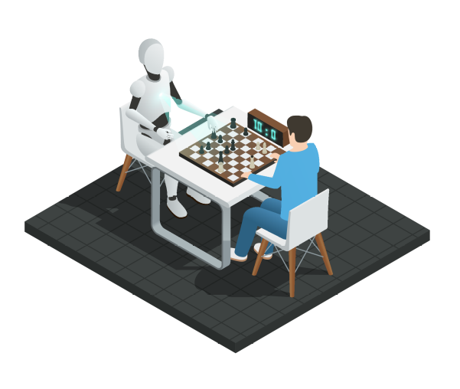
AI vítězí v mistrovství v šachách?
1987
1997
2007

Slide 17
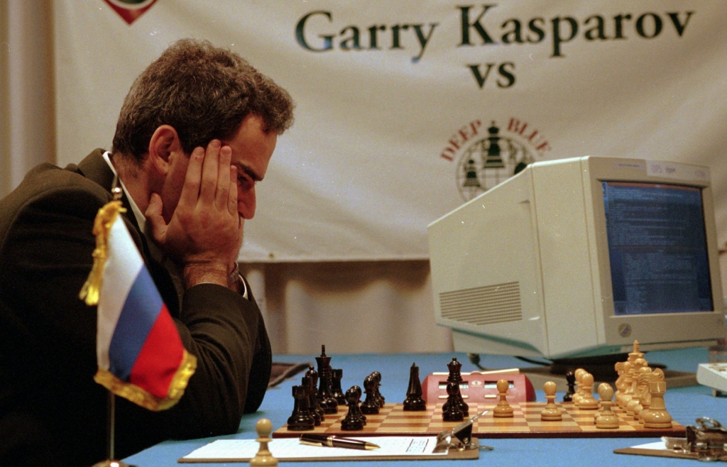
1997 Deep Blue vs Garry Kasparov
Jednoduchý pravidlový systém, těžké je to že možných posloupností tahů je příliš mnoho. Nárůst výkonu počítačů umožnil propočítat více tahů než kolik zvládne člověk.
1987
1997
2007

Slide 18
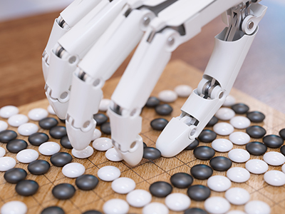
AI vítězí v mistrovství v go?
1996
2006
2016

Slide 19
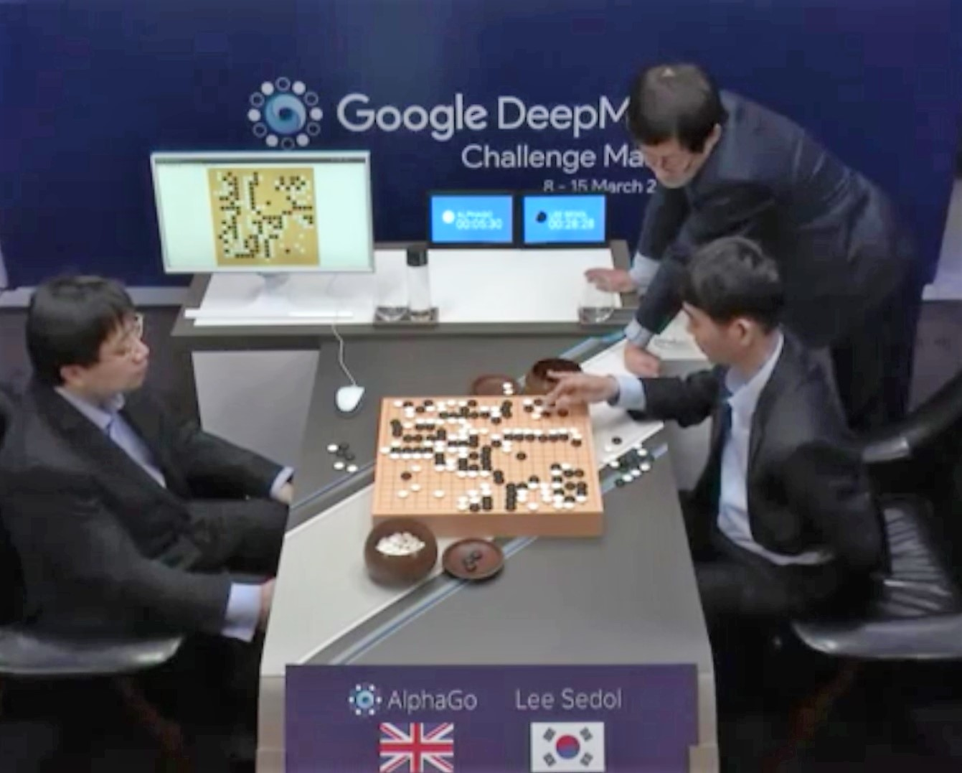
2016 AlphaGo vs Lee Sedol
Možných poslopností tahů v go je mnohem víc než v šachách, ani nejvýkonnější počítač jich nezvládne propočítat dost. Proto se AlphaGo nejdřív učí z partií odehraných lidmi, a pak dál zdokonaluje svou stragii zlepšuje hraním sama proti sobě (reinforcement learning). Zvládne tak odehrát miliony zápasů, takže má výrazně větší zkušenosti než může mít člověk.
1996
2006
2016

Slide 20
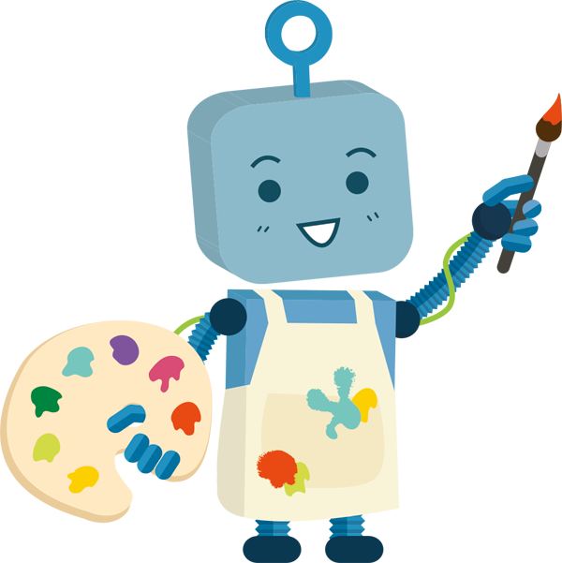
Umělá inteligence maluje a prodává obraz?
1998
2008
2018

Slide 21
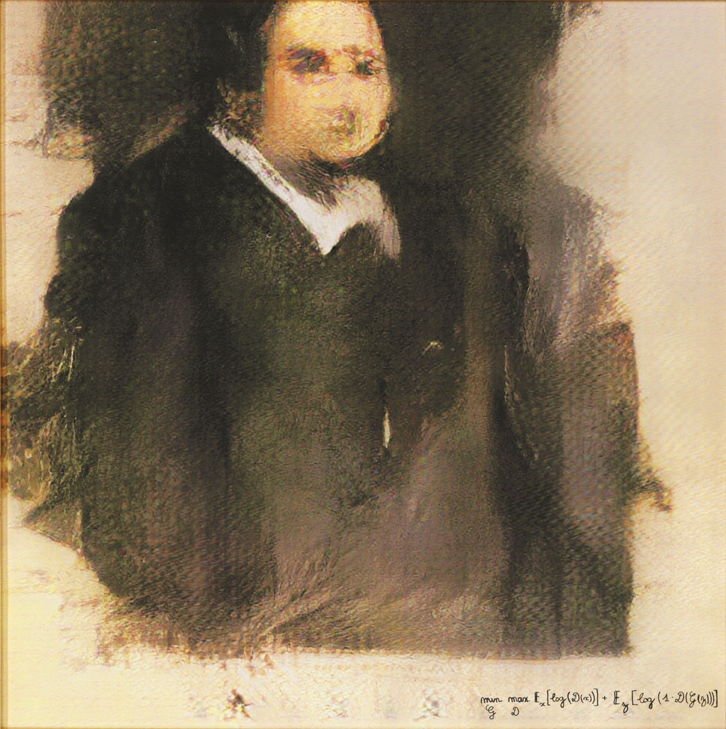
2018 Portrét Edmonda Belamy
Strojové učení využívající metodu GAN se učilo malovat z trénovacích dat obsahujících 15 000 portrétů. Obraz (tisk na plátně, 70x70 cm) se vydražil za 432 500 amerických dolarů (asi 10 000 000 Kč).
1998
2008
2018

Slide 22
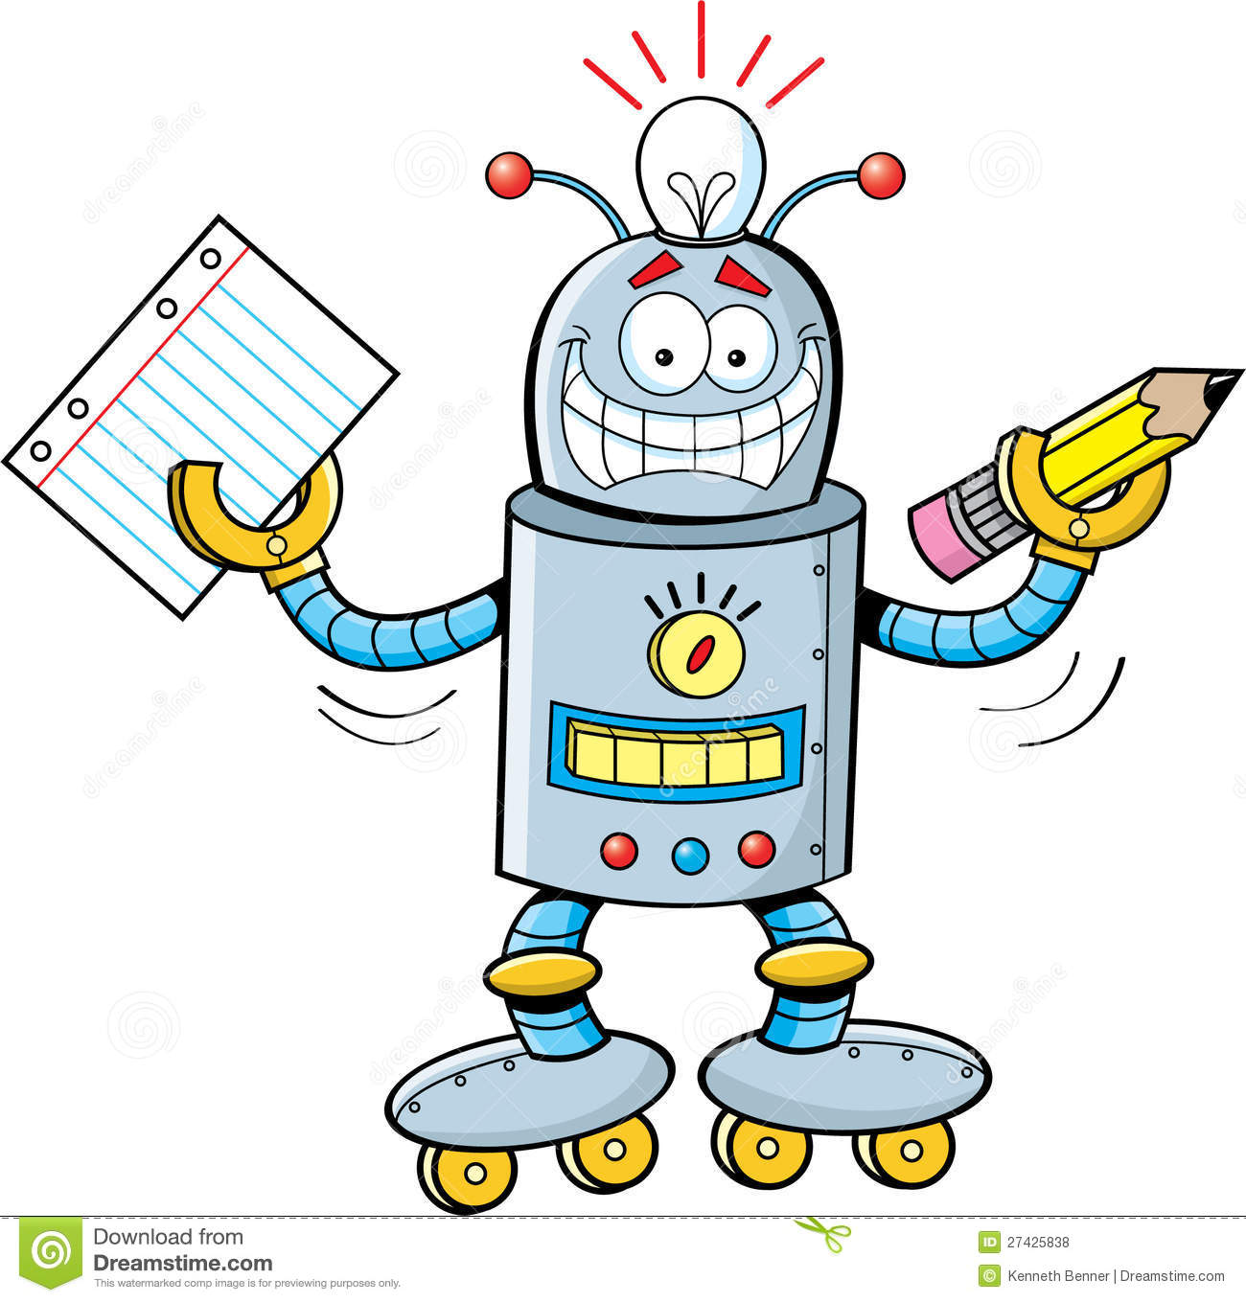
Knižní vydání českých básní napsaných umělou inteligencí?
1996
2006
2016

Slide 23
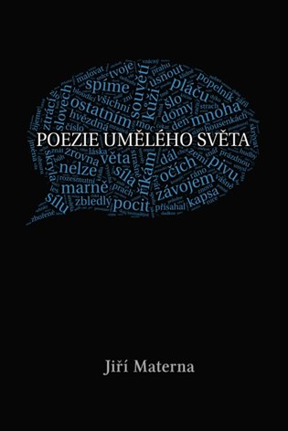
Jiří Materna:
Poezie umělého světa
VESMÍR
láska je jako hvězdná obloha
pocit nekonečna
jediná ukončí zlo
co tě tak trápí
LISTOPAD
usínám, pláču, umírám, přemýšlím
co cítíš ty?
cítím tvou slabost
a whisky
NEJSI TAMARA
jsi ludmila
Neuronový jazykový model (biLSTM) se učil psát podle amatérských básní na webu pismak.cz
1996
2006
2016

Slide 24
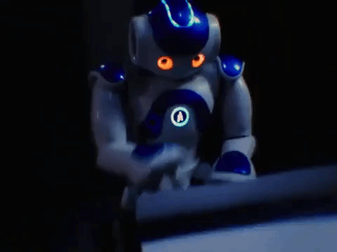
Uvedení celovečerní divadelní hry, kde 90% scénáře napsala AI
2001
2011
2021

Slide 25
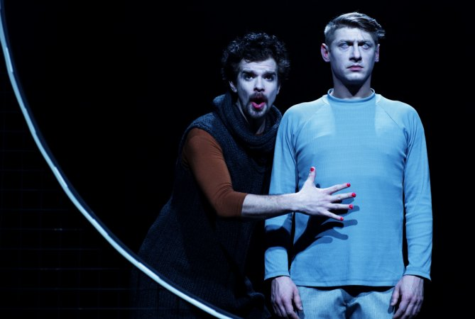
AI: Když robot píše hru
Systém THEaiTRobot, založený na neuronovém jazykovém modelu GPT-2, který si načetl asi 8 000 000 článků z internetu. Premiéra 26.2.2021 ve Švandově divadle v Praze.
2001
2011
2021
TADY NĚJAKEJ PROLINK NA AI V KONTEXTU DIVADLA

